Slide 1
První pomoc
Mgr. Silvie Novotná Šmuclerová

Slide 2
úvod do První pomoci
Význam a cíle první pomoci
Integrovaný záchranný systém IZS
  Komunikace s operačním střediskem
Typy první pomoci – návaznost

Slide 3
úvod do první pomoci - cíle
Vyjmenovat základní úkoly první pomoci
Vyjádřit svými slovy vlastnosti pravidla poskytování pomoci
Vysvětlit význam první pomoci, priority
Demonstrovat obsah tísňového volání – 155
Orientovat se v jednotlivých typech PP, uvědomit si návaznost
Vyjmenovat složky IZS, způsoby aktivace

Slide 4
Co je první pomoc
Péče poskytnutá postiženému před příjezdem Zdravotnické záchranné služby nebo jiného kvalifikovaného odborníka
CÍLE PP:
  Zachránit život
  Zabránit zhoršení zdravotního stavu
  Urychlit proces uzdravení

Slide 5
Priority při poskytování první pomoci
Bezpečnost – vyproštění
Zástava tepenného krvácení
155
Zabezpečení životních funkcí ( ACB )
  Průchodné dýchací cesty A
  Obnova a udržení krevního oběhu C
  Obnova a udržení dýchání B

Slide 6
Základní pravidla při poskytování pp – chování zachránce
Cíleně, účinně, rozhodně
Bezpečně pro sebe i raněného
Nejprve ošetřit nejvážněji raněné
Uklidnit duševně i tělesně
Zajistit teplo
Povinně ze zákona
  ( Trestní zákon 140/1991 Sb.,1.1.1962 – neposkytnutí pomoci )
    Paragraf 207, 208

Slide 7
IZS – jeho složky, kompetence
Co nejvíce a nejrychleji minimalizovat škody na zdraví nebo životě a škody na majetku
Zajišťuje spolupráci mezi záchrannými složkami

Slide 8
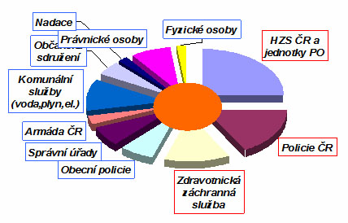
IZS - SLOŽKY

Slide 9
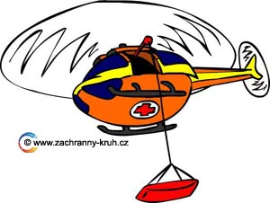
155
Vždy, došlo-li k náhle poruše zdraví, úrazu nebo nehodě se zdravotnickými následky.
neobvyklé tlaky či bolest na prsou
potíže s dechem, dušnost
porucha vědomí, bezvědomí, křeče
vážnější úraz
otrava léky či chemikáliemi
a další vážné stavy

Slide 10

150
oznámení požárů, živelních pohrom, havárií a nehod
všude tam, kde je nutné provádět
záchranné nebo likvidační práce
( hašení, vyprošťování, nebezpečné látky
apod.)
Technická první pomoc
Číslo tísňového volání 150 je odbavováno
na operačním středisku Hasičského
záchranného sboru ČR ( HZS ČR)
společně s tísňovým číslem 112

Slide 11

158
Při narušení veřejného pořádku a bezpečnosti
při vzniku trestných činů
při potřebě šetření dopravních nehod nebo usměrňování bezpečnosti a plynulosti silničního provozu
  Číslo 158 je odbavováno na operačním středisku Policie ČR

Slide 12
112
Jednotné evropské číslo tísňového volání 112
  univerzální tísňové číslo, které funguje jednotně v celé Evropské unii a postupně je zaváděno i v ostatních státech
lze volat z mobilních telefonů i z pevných sítích zdarma kdykoliv se ocitnete v tísňové situaci na toto číslo lze volat i ze zamknutého mobilního telefonu
umožňuje odbavování tísňových volání v češtině, angličtině, němčině
POZOR !
  vždy je identifikováno číslo volajícího, případně IMEI mobilního telefonu
  vždy jsou předávány údaje o lokalizaci polohy volajícího
  každé volání je zpětně dohledatelné - o všem existují záznamy

Slide 13
KDY - 150, 155, 158 ČI 112
potřebujete pouze jednu ze základních složek IZS, je vhodnější volat přímo příslušné národní číslo tísňového volání (150, 155, 158, 156) za předpokladu, že toto číslo ZNÁTE !
Pokud si nejste jisti, volejte číslo 112
  provozováno současně s národními tísňovými čísly a je určeno k oznámení jakékoliv mimořádné události, zejména pokud ji bude řešit více složek IZS
V České republice obsluhuje linku 112 spolu s tísňovým číslem 150 Hasičský záchranný sbor České republiky
Volání na čísla 150, 155, 156 a 158 je sice bezplatné, avšak v případě předplacených SIM karet je nutné mít na kartě alespoň minimální kredit (tj. karta nesmí být zcela vybita)

Slide 14
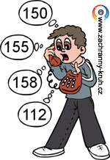
Komunikace s operačním střediskem izs
Informace o volajícím
Co přesně se stalo
Přesné místo hlášené události
Informace o postiženém

Slide 15
Komunikace s operačním střediskem izs
Co přesně se stalo - tato informace je nutná k posouzení, jakou pomoc vyslat
Informace o postiženém: pohlaví, přibližný věk, počet postižených (pro zajištění adekvátní pomoci a lůžka pro pacienta)
Informace o volajícím: číslo telefonu, z něhož voláte pro případný zpětný dotaz při obtížném hledání místa či jiných problémech, popřípadě i jméno volajícího

Slide 16
Komunikace s operačním střediskem izs
Co přesně se stalo - tato informace je nutná k posouzení, jakou pomoc vyslat
Informace o postiženém: pohlaví, přibližný věk, počet postižených (pro zajištění adekvátní pomoci a lůžka pro pacienta)
Informace o volajícím: číslo telefonu, z něhož voláte pro případný zpětný dotaz při obtížném hledání místa či jiných problémech, popřípadě i jméno volajícího

Slide 17
TYPY PRVNÍ POMOCI – fáze poskytování - návaznost
LAICKÁ PRVNÍ POMOC
TECHNICKÁ PRVNÍ POMOC - HZS
ODBORNÁ PŘEDNEMOCNIČNÍ POMOC – RLP,RZP,LZS
NEMOCNIČNÍ PÉČE – traumacentra, JIP, ARO

Slide 18
LAICKÁ PP = opatření bez vybavení
  Posouzení situace,VOLÁNÍ,účelné-rychlé-rozhodné jednání
    Hrozí nebezpečí?
    Počet zachránců?
    Prostředky k ošetření?
      LÉKÁRNIČKA
      IMPROVIZACE
    Možnost volat?
      Pevná linka, mobil, PC

Slide 19
Děkuji za pozornost

